Slide 1
自殺防治講座
中國醫藥大學
王順輝 諮商心理師
111.11.07_09

Slide 2
講者簡介
現職-
蛹之生心理諮商所 諮商心理師
經歷-
臺中市政府家暴防治中心 合作心理師
犯罪被害人保護協會 合作心理師
財團法人伊甸社會福利基金會 合作心理師
臺中市立善水國民中小學 兼任心理師
台中市諮商心理師公會 第六屆 倫理委員

Slide 3
自傷/自殺
廣義自傷含括了自殺、企圖自殺，和各種可以傷害自己身心健康的作為（許文耀、吳英璋、胡淑媛、翁嘉英，1994），將自傷與自殺視為自傷程度的不同。
狹義自傷，指的是個人刻意、直接地造成對於自己身體的傷害，其行為之目的並非想要造成自己死亡的結果（唐子俊、郭敏慧譯，2002）。
「自傷行為」與「自殺」是有差別的
【自傷】是「有意地」以任何方式傷害自己的身心健康，但沒有結束自己生命的清楚意圖，但在衝動下可能因此而造成意外
【自殺】則是採取任何方式與行動企圖剝奪自己的生命，通常有足夠的意願或意識，後果很可能造成生命的終止。

Slide 4
自傷/自殺的迷失
我可以直接與學生討論自傷/自殺嗎？會不會討論完反而讓他有自傷/自殺的想法或行動？
自傷/自殺是不好的，要趕緊導正自傷/自殺的行為。
具有高度自傷/自殺風險的學生讓我好擔心，好害怕他死意堅決，怎麼辦？
當個案出現改善跡象或自殺生還時，他們就脫離危險了。
高度自殺危險性的人，是抱持著必死的決心
自殺者的心理狀態
矛盾
衝動
僵化

Slide 5
自殺風險指標
「自殺念頭」
指的是不想活、想死、想了結自己生命的想法。
「自殺意圖」
有自殺的打算、意圖或決心。
「自殺計劃」
具體自殺的方法、時間和地點以及其他準備自殺之行為（e.g., 寫好遺書）。
「自殺企圖」
過去企圖或嘗試自殺，一般泛指自殺未遂的行為。
取得工具的管道
自殺評估重要的一環，預防自殺最好的方式之一是限制自己取得自殺工具。
(採自校園霸凌防制準則修正條文)

Slide 6
警訊和徵兆(1)
認知 | 情感 | 行為
傳達自殺意念 失去人生目標 失去活下去的理由 | 無歸屬感 無能累贅感 無望感 無助感 強烈的憤怒、焦慮、煩躁 內疚、羞恥 | 衝動行為 遠離周遭人事物 睡眠障礙（失眠） 酒精藥物濫用 開始為自殺做準備（寫遺書、送遺物） 取得及使用自殺工具

Slide 7
警訊和徵兆(2)
自殺的徵兆：FACT
感覺（Feelings）：無望、無助、無價值感、害怕無法掌控自我、過度的罪惡感、 悲傷、憤怒等。
行動或事件（Action or Events）：吸毒或酗酒、個人經歷失落的經驗，如死亡、 離婚、分離、關係的破裂，或失去工作、金錢、地位、自尊。出現爆發性的攻擊、 魯莽性的行為。討論或撰寫死亡相關情節。
改變（Change）：睡眠、飲食習慣的變化、對以往喜歡的活動失去興趣。個性改 變，有時變得退縮、厭倦、冷漠；有時則是變得喧鬧、多話、外向。
預兆（Threats）：有計畫的安排事物、將心愛的物品分送他人或丟棄、研究自殺 藥物、獲取自殺武器，言語上透露出想死的念頭，如「乾脆去死，反正也沒有人關 心」之類的話語；自殺的企圖，如服藥過量或割腕等。

Slide 8
推力與拉力
危險因子 | 保護因子
特定族群 （例如：男人、老人、性少數、退伍軍人、弱勢族群） 過去曾有自我傷害的行為 過去曾有過衝動、攻擊行為 完美主義、非黑即白的思考模式 因應壓力、解決問題、 自我安撫的能力有限 人際關係變動（例如：分手、離婚） 無歸屬感、無他人支持 剛從精神科急性病房出院 失業、有經濟壓力 身邊的人曾經或企圖自殺 | 有活下去的理由 有歸屬感與他人的支持 家庭和諧 有參與學校活動（青少年） 有接受心理健康治療的管道 有因應壓力、解決問題、自我安撫的能力 有考慮其他主觀選擇的彈性 家中有孩童 懷孕 宗教、文化因素 無取得自殺工具的管道

Slide 9
自殺急性風險分級
<圖片取自https://psychtranslation.com/2019/10/10/%E5%A6%82%E4%BD%95%E5%88%A4%E6%96%B7%E8%87%AA%E6%AE%BA%E5%8D%B1%E6%A9%9F%E7%A8%8B%E5%BA%A6%EF%BC%9F%E8%87%AA%E6%AE%BA%E9%A2%A8%E9%9A%AA%E8%A9%95%E4%BC%B0-suicide-risk-evaluation/>

Slide 10
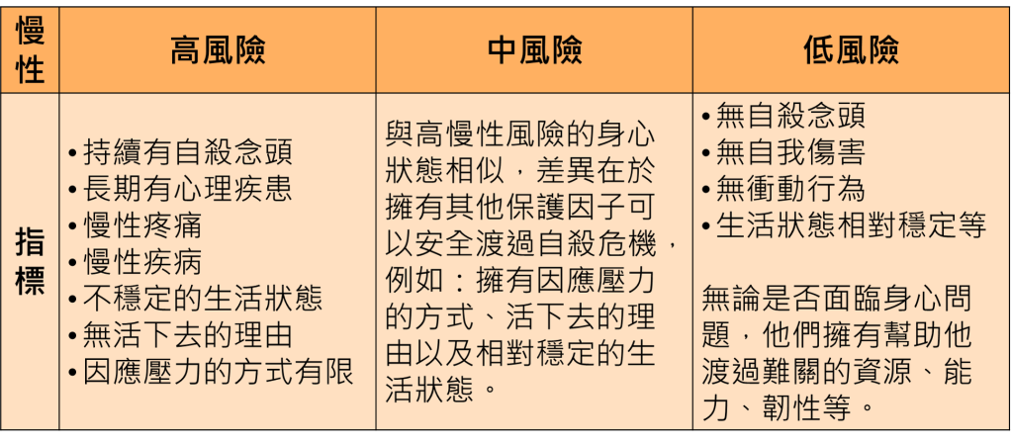
自殺慢性風險分級
<圖片取自https://psychtranslation.com/2019/10/10/%E5%A6%82%E4%BD%95%E5%88%A4%E6%96%B7%E8%87%AA%E6%AE%BA%E5%8D%B1%E6%A9%9F%E7%A8%8B%E5%BA%A6%EF%BC%9F%E8%87%AA%E6%AE%BA%E9%A2%A8%E9%9A%AA%E8%A9%95%E4%BC%B0-suicide-risk-evaluation/>

Slide 11
自殺危機衡鑑表
立即危機程度 判斷項目 | 危機程度低 | 危機程度中 | 危機程度高
一、自殺念頭出現頻率 | □沒有或一閃即過 | □偶而出現 | □常常且持續一段時間
二、自殺計畫
細節 | □模糊、沒有什麼特別的計畫 | □有些特定計畫 | □有完整之想法，清楚訂出何時、何地、用何方法
工具的取得 | □尚未有 | □容易取得 | □手邊即有
時間 | □未來非特定時間 | □幾小時內 | □馬上
方式的致命性 | □服藥丸、割腕 | □藥物、酒精、一氧化碳、撞車 | □手槍、上吊、跳樓
獲救機會在旁 | □大多數時間均有人在旁 | □如果求救會有人來 | □沒有人在附近
三、先前的自殺企圖 | □沒有或一個非致命性的 | □有許多低致命性或一個中度致命性，有重複之徵兆 | □有一高度致命性或許多中度致命性的
四、環境壓力 | □沒有明顯的壓力 | □對環境改變或失去某些人或物有中度反應 | □對環境改變或失去某些人或物有強烈反應
五、徵兆
對日常生活之處理 | □可維持一般正常生活 | □有些日常生活停止飲食、睡眠及課業受到影響 | □日常生活廣泛受到影響
憂鬱程度 | □輕度之情緒低落 | □中度之情緒低落。有悲傷、受困擾、或孤獨感產生，且活動量降低 | □受到無希望感、悲傷、及無價值感之打擊，而產生退縮或爆發性攻擊行為
六、支持資源 | □可獲得家人與朋友幫助 | □家庭或朋友可幫助，但非持續性的 | □家庭、朋友採敵視、重傷或不管之態度
七、溝通方式 | □直接表達自殺之感覺及意圖 | □表現出人際間的自殺目的，如：我會死給他們看、他們會因我的死感到抱歉 | □內心的自殺目標（如：有罪惡感、無價值感），很不直接或根本沒有表達
八、生活形態 | □尚有穩定的人際關係、人格表現及學業表現 | □有藥物濫用或衝動性之自殘行為 | □有自殘行為，人際相處困難
九、健康狀況 | □沒有特別的健康問題 | □有反應性、突發性短暫的精神或生理疾病 | □有慢性、逐漸衰退性的疾病或急性之大病

Slide 12
簡式健康心理量表BSRS-5
取自<健康99網站https://health99.hpa.gov.tw/onlineQuiz/bsrs5>

Slide 13
危機陪伴經驗談-提醒
他願意告訴你，是他願意嘗試相信你，也代表你有能力幫他
遇到危機學生，師長自身會緊張焦慮是正常的，先在內心深呼吸，讓自己放鬆、安心，我們再來處理學生的危機狀態
情緒會影響情緒，我們安穩的情緒，也會降低危機學生的衝動情緒，逐步同化至平穩；安定自我是陪伴第一步
你不是一個人，你不必要全部承擔，背後有個學校系統會陪你支持學生；危機學生系統協助
不急著給建議，先讓他有機會跟你關係靠近、連結；聽比說來的有用

Slide 14
危機的實務現場評估
★計劃愈清楚完整 代表 自殺危險性愈高
★多問「如何(how)」；少問「為什麼(why)」
要怎麼問出危險性?
詢問計劃的特定內容細節（危機程度）-目前有沒有什麼自殺的計畫?想到那些?想過要怎麼死嗎?
評估使用方法的致命程度與途徑–你想過要用什麼方法自殺?如果要死，你會怎麼做?
評估真正執行自殺計畫的可能性–有沒有準備什麼東西來執行?打算什麼時候執行?打算在哪裡執行?什麼情況下可能去執行?目前準備到哪裡?
近可取得的社會或求助資源–你有找過誰幫忙?有沒有人知道你想去死?誰可能會最先發現?
支持資源評估–如果還有希望，你覺得誰可以幫你?你會想找誰?你有找誰求助過?

Slide 15
校園自殺防治守門人123
(1)關懷時機、地點：
有所懷疑，立即詢問
在隱密的地方談，讓當事人放心自在的說
(2)間接問法 (直接問會擔心
你最近是不是感到不快樂？（不快樂到想要結束自己的生命）
是否曾經希望睡一覺並且不要再醒來？
覺得活著沒意義，沒價值，也沒有人在乎?
(3)直接問法
有想過傷害自己嗎?有做過嗎?
你是否有想到要自殺呢？
會不會有想不開的念頭？
(4)不要這樣問
你該不會想要自殺吧？
不要跟我說你想自殺喔？！
1問 主動關懷與積極傾聽
2應 適當回應與支持陪伴
3轉介 資源轉介與持續關懷
忘了怎麼問
就單純傾聽
不必特別說些什麼

Slide 16
校園自殺防治守門人123
(1)理解、陪伴並給予希望
積極、專注的傾聽當事人遭遇的問題
“自殺” 是當事人用來解決他所遭遇的無解問題的方法
不要急著評價（當事人的遭遇、處境或想法）
提供當事人任何形式的“希望”
同理個案的感受與處境，並產生改變
(2)危機陪伴時的關心問話
需要什麼幫忙?找過哪些人幫忙?
你覺得誰可以幫你?你希望誰可以幫你?
目前自傷情況/自殺計劃進行到什麼狀況?
什麼情況會讓你控制不住自己去執行(自殺/自傷)?(評估未來危機時刻
1問 主動關懷與積極傾聽
2應 適當回應與支持陪伴
3轉介 資源轉介與持續關懷

Slide 17
校園自殺防治守門人123
1問 主動關懷與積極傾聽
2應 適當回應與支持陪伴
3轉介 資源轉介與持續關懷
(1)轉介標準
BSRS(簡式健康量表)分數高
陪伴者難以負荷、超出自身陪伴的能力與心力
自殺自傷身心問題
(2)轉介建議
安全、安心與尊重
說明與再保證 ，讓當事人知悉後續流程
---「事情會有機會好轉的，你要相信老師們會努力幫你」
---「老師會請專業的輔導老師幫助你，你遇到問題可以再跟我說」
推薦適合人選/資源，陪伴與系統聯繫

Slide 18
實務經驗分享-切忌
不要提供沒有用的意見。
不要發誓保守秘密。
不要爭辯自殺的對錯。
不可輕忽。
不要增加罪惡感。
不可延誤處理。
不要認為自殺者只是開玩笑

Slide 19
實務經驗分享

Slide 20
求助專線
圖文引自https://www.facebook.com/mohw.gov.tw/photos/a.852149834951436.1073741849.470265436473213/852149868284766/?type=3&theater

